Slide 1
5-6 классы
85лет
Новосибирской области

Slide 2
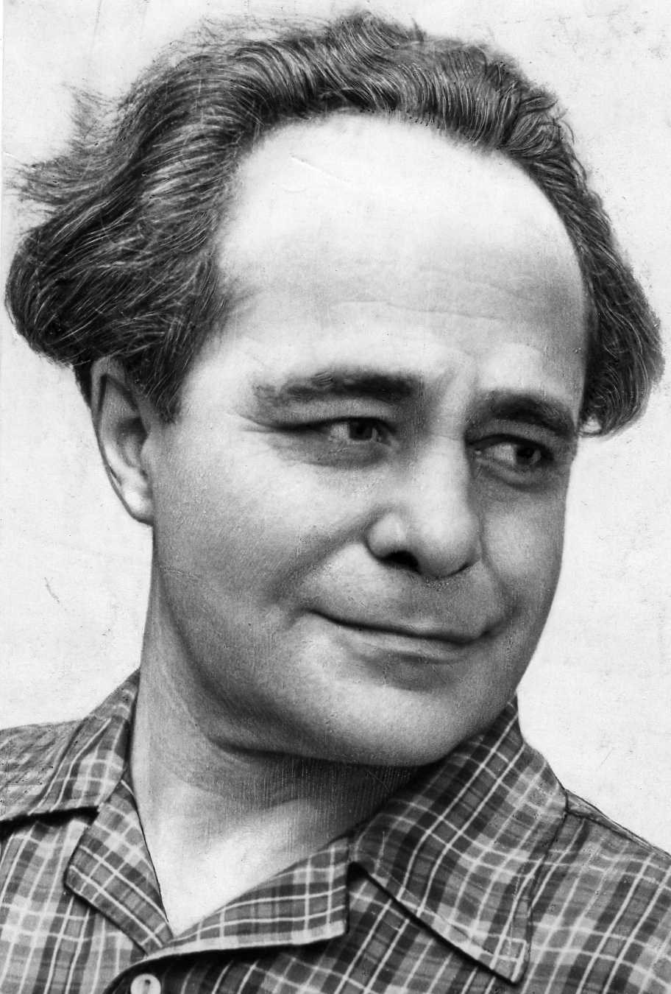
1 вопрос:
Какую территорию описал новосибирский поэт И. Ветлугин?
Сверкают на солнце осколки
Разбросанных щедро озер,
Седая равнина, да колки,
Седой необжитый простор.
Полынью и торфом пропах он,
Вода солона и горька…
Пейзаж, неизменный от века, -
Сырая болотная мгла…
Васюганье; Бараба; Кулунда; Салаир

Slide 3
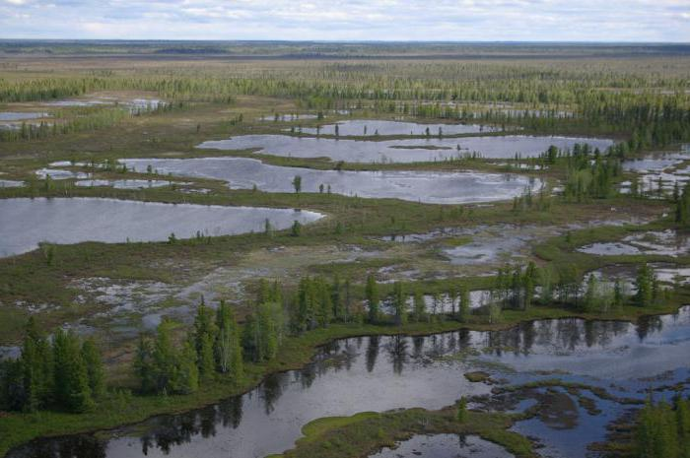
Ответ на 1 вопрос: Васюганье

Slide 4
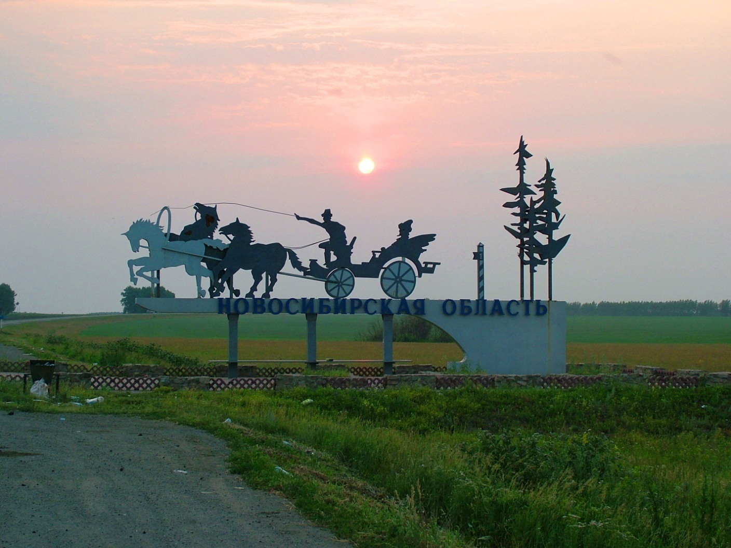
2 вопрос:
Назовите точную дату образования Новосибирской области

Slide 5
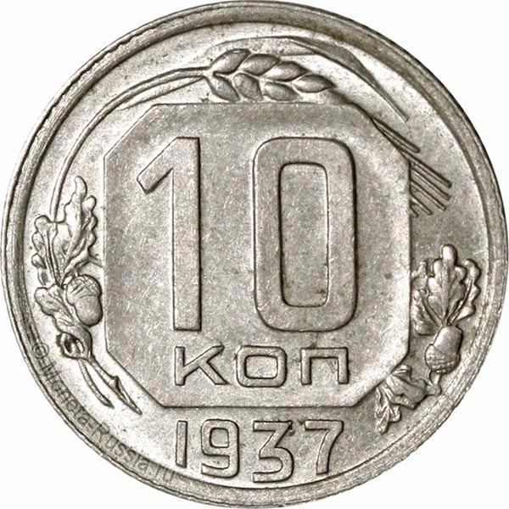
Ответ на 2 вопрос: 28 сентября

Slide 6
3 вопрос:
Какая из стран имеет площадь меньше, чем площадь НСО?
А) Болгария
Б) Беларусь
В) Польша
Г) Япония

Slide 7
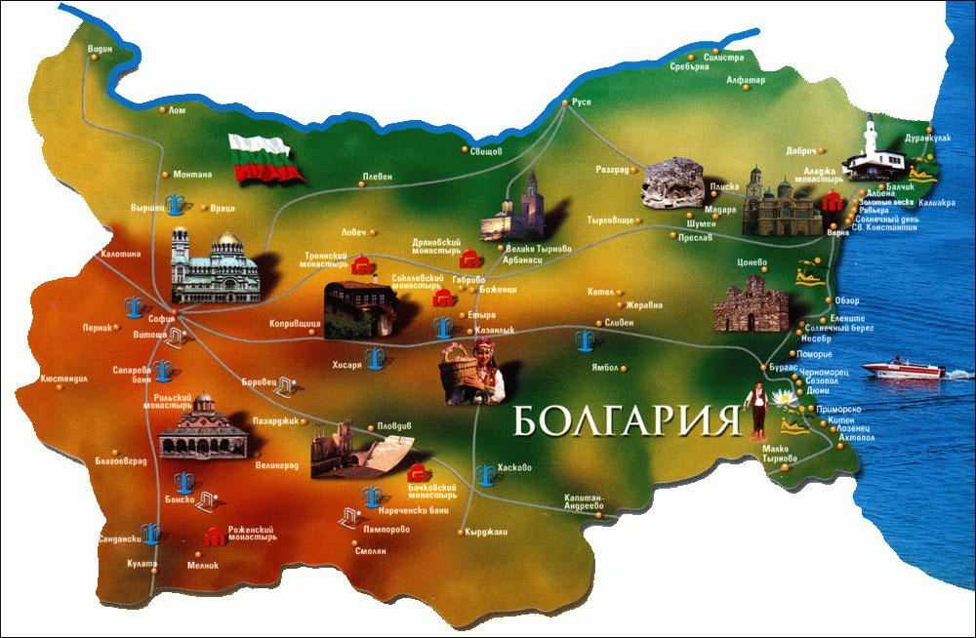
Ответ на 3 вопрос:
110 993 км² , (НСО- 178 200 км² )

Slide 8
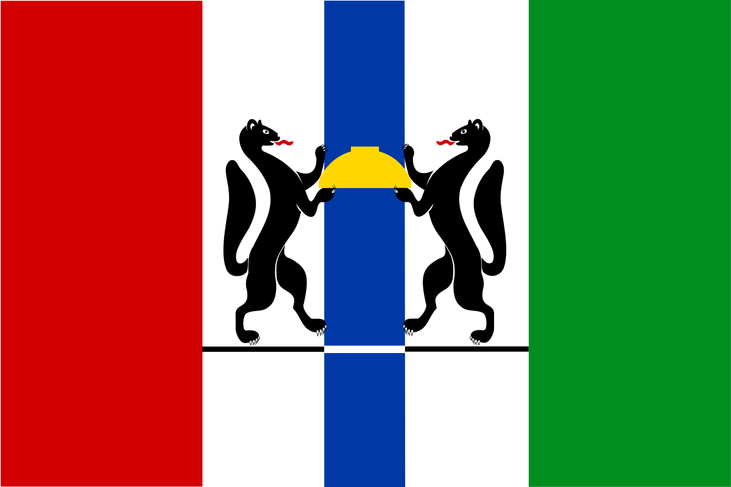
4 вопрос:
С каким государством граничит наша область?

Slide 9
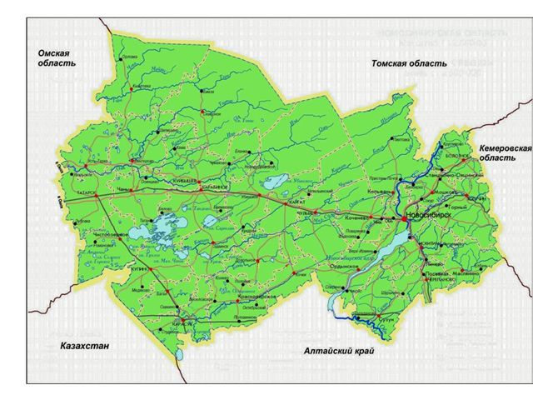
Ответ на 4 вопрос:
Казахстан

Slide 10
5 вопрос: Верю – НЕ верю
1) первое каменное здание появилось в Новониколаевском поселке в 1897 г.
– это собор Александра Невского
2) 1 орден Ленина Новосибирская область получила в 1970 г. За успехи промышленности и культуры
3) в Новосибирской области 1,5 тысячи Героев Советского Союза

Slide 11
Ответ на 5 вопрос:
1) правда
2) неправда
(1956г.-за заготовку зерна)
3) правда

Slide 12
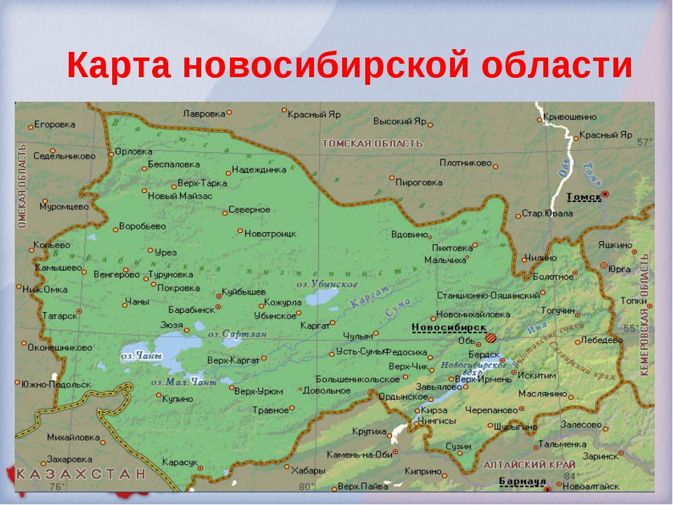
6 вопрос:
Сколько сельских районов в Новосибирской области?

Slide 13
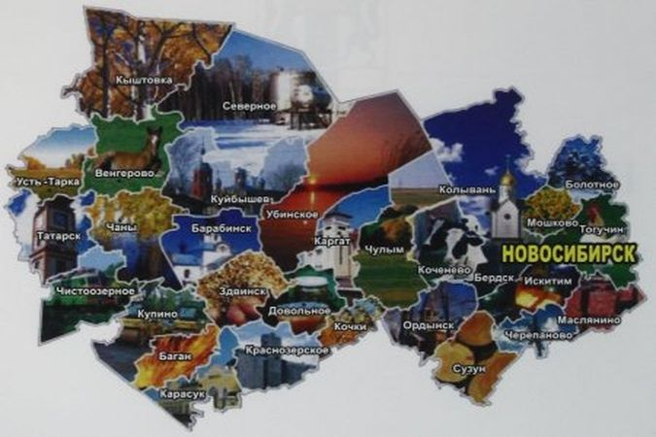
Ответ на 6 вопрос: 30

Slide 14
7 вопрос: Какой район области самый большой?

Slide 15
Ответ на 7 вопрос: Северный

Slide 16
8 вопрос:
Найдите соответствие между объектами и признаками:
1)Кыштовский р-н А)В зоне степей
2)Карасукский р-н Б)Самый восточный
3)Маслянинский р-н В)Самый северный

Slide 17
Ответ на 8 вопрос:
1-в
2-а
3-б
1)Кыштовский р-н - В)Самый северный
2)Карасукский р-н - А)В зоне степей
3)Маслянинский р-н- Б) Самый восточный

Slide 18
9 вопрос:
Какая река из перечисленных самая крупная на территории нашего края?
Омь
Бердь
Карасук
Иня

Slide 19
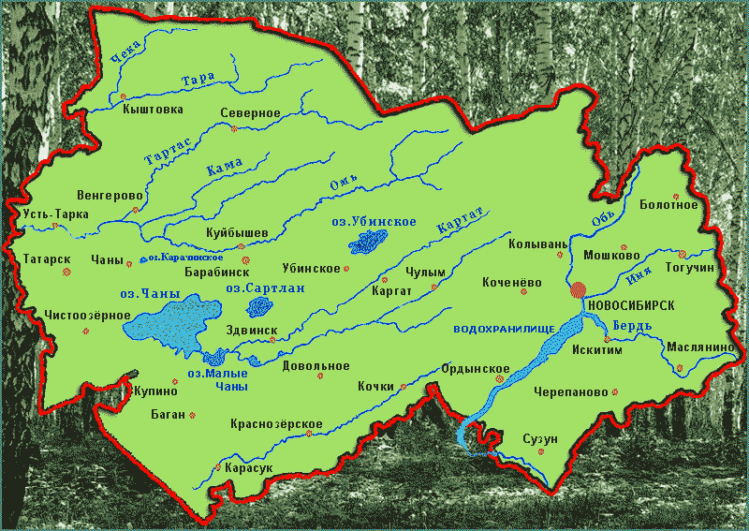
Ответ на 9 вопрос: Омь

Slide 20
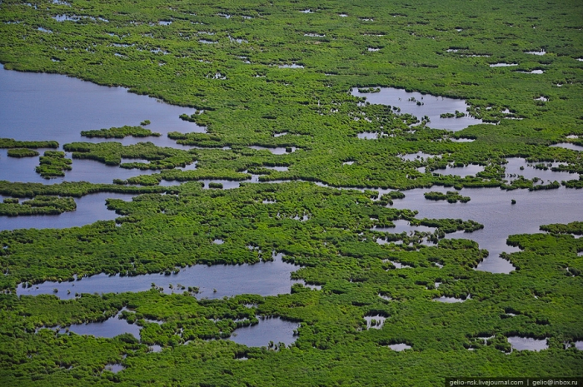
10 вопрос:
Сколько озёр и рек в НСО?
350; 1350; 3500; более 5 тыс.

Slide 21
Ответ на 10 вопрос:
Новосибирскую область обоснованно можно считать краем озер. На ее территории насчитывается 3 500 озер с суммарной площадью водного зеркала более 5 000 км2.

Slide 22
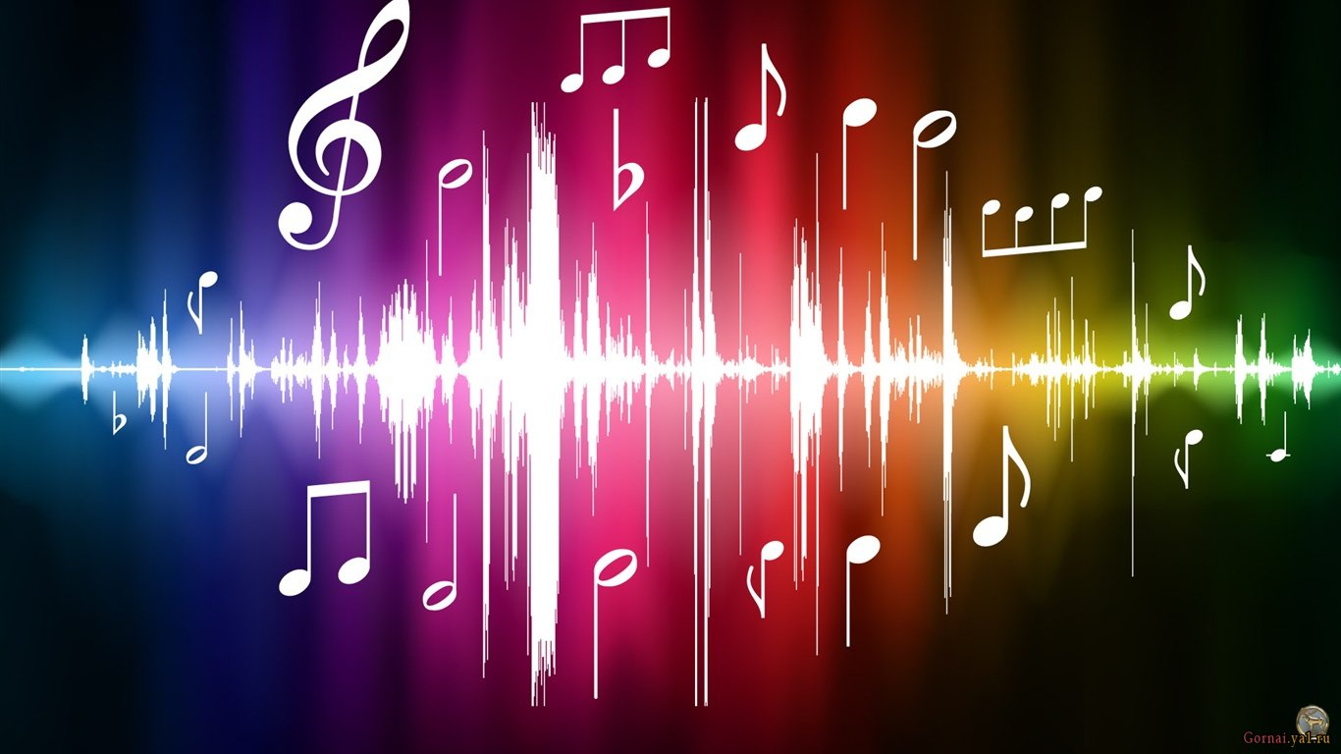
11 вопрос:
Прослушайте песню и отгадайте название песни и её исполнителя

Slide 23

11 ответ: «Дуэт Алмас»

Slide 24


12 вопрос: самые крупные рыбы обского бассейна

Slide 25
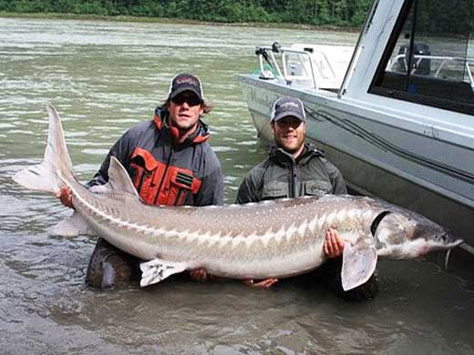
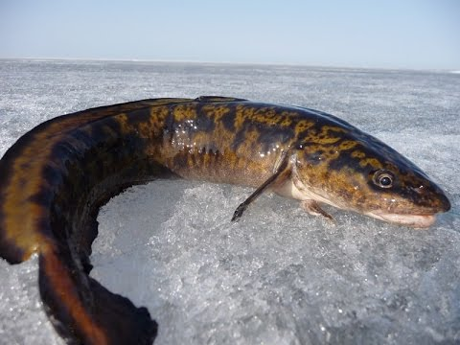
Ответ на 12 вопрос:
Налим Осётр

Slide 26
13 вопрос: Два черных соболя символизируют традиции, историческую память. Стилизованный золотой каравай с солонкой
(купол оперного театра) символизирует благополучие, изобилие, гостеприимство, а также, историю, культуру, образование, искусство, просвещение НСО.
Что символизирует горизонтальный узкий черный пояс?

Slide 27
Ответ на 13 вопрос: черный пояс символизирует
Транссибирскую железнодорожную магистраль,пересекающую всю территорию
Новосибирской области с запада на восток

Slide 28
14 вопрос:
Воробьи, стрижи, пингвины,
Снегири, грачи, павлины,
Попугаи и синицы:
Одним словом это -...
Какая птица в пределах области самая крупная?
Подказка:
Петь люблю рассветной тишью,
Так влюблён я в песнь свою,
Ничего вокруг не слышу,
Если только запою.

Slide 29
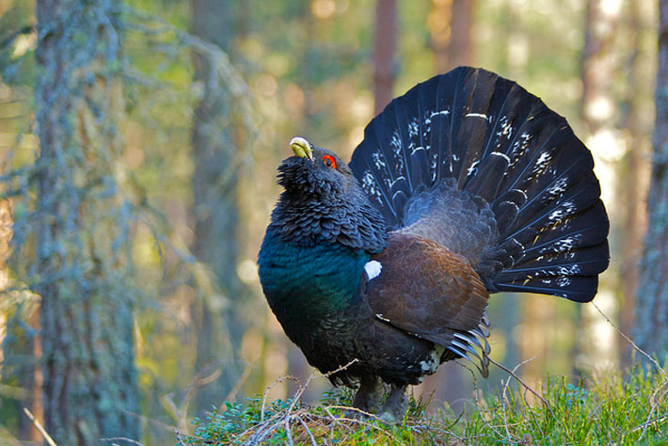
Ответ на 14 вопрос:
Глухарь - самая крупная птица Новосибирской области. Вес глухаря-самца колеблется от 2,75 до 6,5 кг, длина крыла от 36 до 45 см.

Slide 30
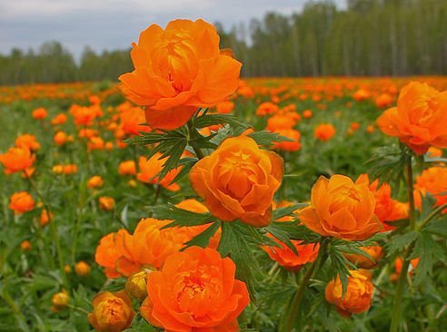
15 вопрос:
Любимый весенний цветок сибиряков – огонек, которому грозит исчезновение из-за антропогенного воздействия. Огонек занесен в книгу «Редкие и исчезающие растения Сибири». Какое научное название имеет огонек?
Жарки
Купальница
Калужница

Slide 31
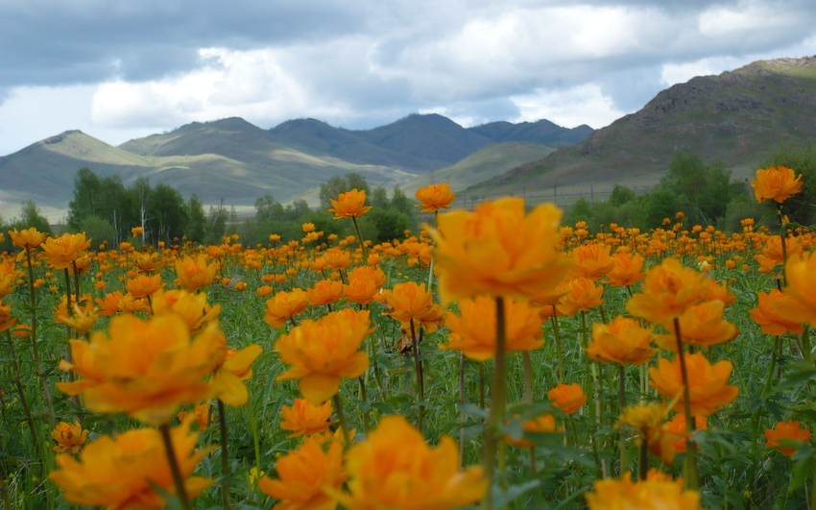
Ответ на 15 вопрос:
«Научное название купальницы, троллиус (лат. - trollius), возможно, происходит от немецкого слова trollblume, что в переводе на русский язык значит «цветок троллей».

Slide 32

16 вопрос:
Какой город НСО занимает второе место по числу жителей после Новосибирска?

Slide 33
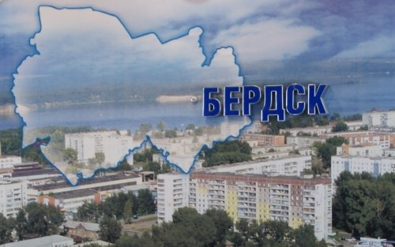
Ответ на 16 вопрос:

